Slide 1

CICLO III: Desarrollo de software

Slide 2

Sesión 15:
Desarrollo Software
Método de autenticación basado en usuario y contraseña

Slide 3
Objetivos de la sesión
Al finalizar esta sesión estarás en capacidad de:
Aplicar los conceptos básicos sobre autenticación
Aplicar el método básico de autenticación basado en usuario y contraseña
Usar prepared statements para ejecutar queries.
Explicar las ventajas del uso de prepared statements
Aplicar el concepto de cookies y sesiones

Slide 4



Autenticación
Datos
almacenados
Contraseña
*********
PIN
E5B4
Si
Acceso permitido
Certificado digital
¿ Iguales ?
No
Acceso denegado
Característica biométrica
Tarjeta inteligente
Etc...

Slide 5
Autenticación
Definición: La autentificación es la primera etapa del proceso de conexión de un usuario. Se puede definir como el acto que permite verificar que la persona que está ingresando al sistema es realmente quien dice ser. A la parte que se identifica se le llama probador. A la parte que verifica la identidad se la llama verificador.
Funcionamiento:
Se aceptan las credenciales ingresadas por el usuario (usuario – contraseña).
Se validan contra una base de datos, el sistema operativo, un servicio web, u otro mecanismo definido según el tipo de autenticación.

Slide 6
Autenticación
Métodos: dependiendo de lo que se use para la verificación de identidad, se dividen en tres categorías:
Sistemas basados en algo que el usuario sabe.
Sistemas basados en algo que el usuario posee.
Sistemas basados en una característica física del usuario o en un acto involuntario de este.
Características:
Ser altamente confiable.
Debe ser económicamente factible para la organización.
Soportar con éxito algunos tipos de ataques.
Ser aceptable para los usuarios, quienes serán los que lo utilicen
Tener respuesta inmediata, directa, inteligente y sencilla ante cada situación.

Slide 7
Autenticación - Tipos
Autenticación básica HTTP
Es el tipo más sencillo de autenticación web que existe. Solicita al usuario iniciar sesión con su nombre de usuario y contraseña. Sin embargo, la información se transmite usando codificación Base64. Esto quiere decir, que la información enviada no es cifrada y menos es segura. En teoría, la información podría ser interceptada por un tercero.
Autenticación de cliente HTTPS
HTTPS es muy utilizado en sitios web de e-commerce o en cualquier sitio en el que se tiene acceso a información confidencial. Proporciona un alto estándar de seguridad, ya que cada operación de intercambio de información entre el servidor y el navegador está cifrada y se envía a través de un canal seguro.

Slide 8
Autenticación - Tipos
Autenticación basada en formularios
Este tipo de autenticación se usa para recoger información de los visitantes que no requieren una alta necesidad de seguridad.
Las encuestas, los formularios de contacto y las páginas de registro se hacen a menudo mediante la autenticación basada en formulario.
El propósito fundamental de este tipo de autenticación es determinar qué campos del formulario se identifican como requeridos, para luego, asegurarse de que esos elementos se han llenado correctamente antes de pasar el formulario completo al destinatario.

Slide 9
Autenticación - Tipos
Autenticación mediante SMS
Es el tipo de autenticación en dos pasos más utilizado.
Este tipo de autenticación consiste en el envío de un código alfanumérico de único uso por medio de un mensaje de texto que el usuario introduce en la aplicación durante el inicio de sesión.
A pesar de ser el tipo de autenticación más utilizado, no es el más seguro, ni el más fácil.
Con respecto a seguridad, y teniendo en cuenta el auge del malware para dispositivos móviles, está entre los peores.
En cuanto a usabilidad, puede llegar a resultar muy molesto para los usuarios el proceso de ir introduciendo el código al mismo tiempo que observan el mensaje.

Slide 10
Autenticación - Tipos
Autenticación mediante aplicaciones OATH TOTP
Este tipo de autenticación utiliza aplicaciones de terceros para autenticar al usuario.
La tecnología se conoce como OATH TOTP, y su funcionamiento es muy similar a la técnica de envío de códigos a través de SMS.
En este caso el usuario utilizará una aplicación como Google Authenticator, LastPass Authenticator, o Latch para crear un código temporal de autenticación.

Slide 11
Autenticación - Tipos
Autenticación basada en factores biométricos
Este tipo de autenticación se ha convertido uno de los favoritos por parte de los usuarios, debido a que es uno de los más seguros y cómodos en cuanto a usabilidad.
Existen varios tipos de autenticaciones biométricas, entre las más utilizadas están el reconocimiento facial y dactilar, aunque también se encuentran soluciones que utilizan el iris o fisionomía.
Su popularidad ha crecido en los últimos años. Esto se debe al fácil acceso del usuario a este tipo de tecnología y lo sencillo que es de usar. Por ejemplo, en el caso de reconocimiento dactilar en un móvil se reduce a que el usuario coloque su dedo en este.

Slide 12
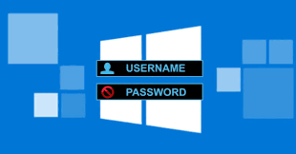
Autenticación basada en contraseña

Slide 13
Autenticación basada en contraseña
El uso de contraseñas sigue siendo el método más utilizado para autenticación en la red. Esto se debe a que lo único que cada usuario debe recordar es su nombre de usuario y contraseña, en contraste con la molestia de tener que llevar consigo un certificado digital, token USB, tarjeta inteligente, disponer de hardware o software especializado, etc.
Existen diferentes alternativas, cada una con distintas implicaciones en la seguridad del servicio y en la privacidad proporcionada a sus usuarios:
Transmisión simple de la contraseña: Autenticación básica.
Transmisión a través de canales cifrados: La contraseña se transmite por un canal cifrado:
Métodos desafío-respuesta basados en hashes: Protocolos de desafío-respuesta
Métodos de conocimiento cero: El valor enviado al servidor para autenticarse no revela ninguna información sobre la contraseña.

Slide 14
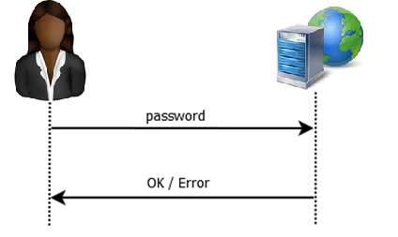
Autenticación basada en contraseña – Autenticación básica
Se supone que tanto cliente como servidor conocen la contraseña (generalmente, el usuario la envía al servidor durante el registro inicial).
En este método el cliente envía la contraseña y el servidor simplemente responde si la autenticación fue exitosa o no.

Slide 15
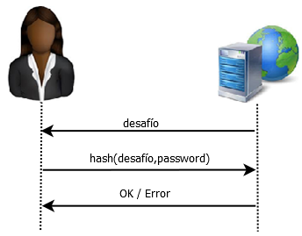
Autenticación basada en contraseña – Desafío/Respuesta
Una vez establecida la conexión, el servidor envía al cliente un desafío que cambia en cada autenticación, de tal forma que sólo un cliente legítimo (que sepa la contraseña) pueda contestar de forma correcta.
Este método, podría decirse, es una mejora para la seguridad, ya que la contraseña no se transmite durante la autenticación. Se supone que tanto cliente como servidor conocen la contraseña (compartida durante el registro).
Adicionalmente, la función hash refiere a una función para derivar llaves criptográficas basada en contraseñas, PBKDF2 por ejemplo.

Slide 16
Autenticación Prepared Statements
Prepared statements (sentencias preparadas) son plantillas utilizadas en consultas a sistemas de bases de datos en lenguaje SQL cuyos parámetros no tienen valores. Dichos valores, son reemplazados con variables o marcadores de posición, que no son sustituidos por los valores reales hasta estar dentro del sistema. Cuando las consultas son introducidas manualmente, los valores se asignan en el mismo momento de su ejecución.
Las sentencias preparadas son utilizadas principalmente por seguridad cuando se trabaja con sistemas de gestión de bases de datos. El mayor problema de los métodos convencionales para acceder a las bases de datos en lenguaje SQL radica en la facilidad con la que pueden ser manipuladas.

Slide 17
Autenticación Prepared Statements
Estas plantillas no solo son utilizadas para la protección contra las inyecciones SQL: una vez analizada y compilada, una prepared statement puede ser reutilizada en el sistema de la base de datos tantas veces se desee, claro está, cambiando los respectivos datos.
Por ende, cuando una tarea de repetirse en SQL, una y otra vez, las sentencias preparadas requieren muchos menos recursos y son más rápidas que las solicitudes manuales.

Slide 18
Autenticación Prepared Statements - Fases
Fase 1: Preparación
Lo primero es crear una plantilla de sentencia. En lugar de los valores, a los parámetros principales se les asignan los marcadores de posición o parámetros de sustitución posicionales o variables bind. En general, estos marcadores se caracterizan por un signo de interrogación (?), ejemplo:
INSERT INTO Producto (Nombre, Precio) VALUES (?, ?);
Las sentencias preparadas ya completas se envían al sistema de gestión de bases de datos correspondiente.

Slide 19
Autenticación Prepared Statements
Fase 2: procesamiento de la plantilla en el DBMS
El sistema de gestión de bases de datos (DBMS) analiza sintácticamente la plantilla de sentencia, preparándose para su compilación como siguiente paso, y luego convirtiéndola en ejecutable. Además, durante este proceso, se optimiza la prepared statement.
Fase 3: ejecución
La plantilla procesada puede volver a utilizarse en el sistema de base de datos cada vez que se requiera o desee, con la única condición de que fuente de datos conectada proporcione correctamente los datos que reemplazarán a los marcadores de posición. Volviendo al código del ejemplo de la fase 1, al marcador Nombre se le asigna el valor Libro y, al marcador Precio, el valor 10.

Slide 20
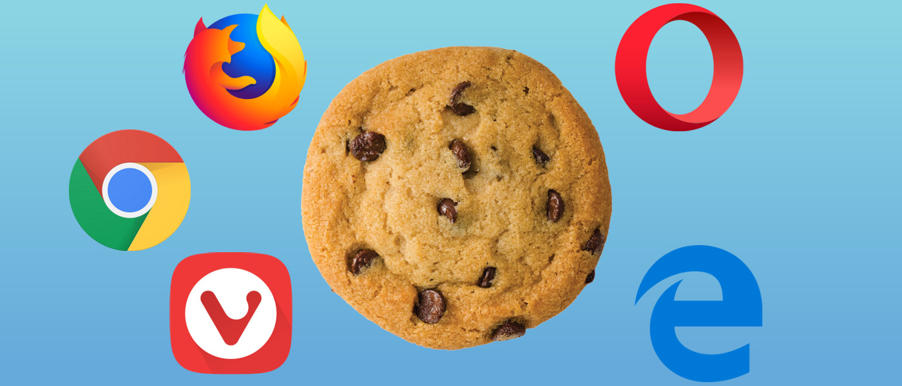
Autenticación - Cookies

Slide 21
Autenticación - Cookies
Las Cookies son archivos que permiten guardar datos acerca de las preferencias del lado del cliente (usuario).
Inicialmente almacenaban solamente información muy puntual. Por ejemplo, el lenguaje para ver una página web determinada (suponiendo que esté disponible en varios idiomas). Sin embargo, con el paso del tiempo, los datos almacenados en Cookies fueron creciendo para brindar una mejor experiencia de usuario
Para que la página pueda recordar la información de las preferencias, guarda las Cookies en la computadora (proceso gestionado por el navegador web; por ejemplo Chrome, Firefox, Edge, Opera, etc).
Cuando se visita una página, ésta puede leer las Cookies registradas. Las Cookies guardarán cualquier dato que el servidor considere importante de recordar. Por ejemplo: la última fecha de visita una página, los productos cargados a un carrito de compras, los enlaces a visitados, etc.

Slide 22
Autenticación - Cookies
Si una página solicita la creación de una Cookie, la Cookie se registra asociada a dicha página, y no puede ser consultada por otra página diferente.
Las Cookies tienen un límite de tamaño, por lo tanto, cuando hay mucha información asociada a cada usuario, esta se guarda en el servidor, y en la Cookie se guarda solo un identificador (que le permita al servidor poder identificarla).
Las Cookies no son malas. Su uso depende de los creadores de la página: la información que almacenan en Cookies y el uso que se le da a esta información.

Slide 23
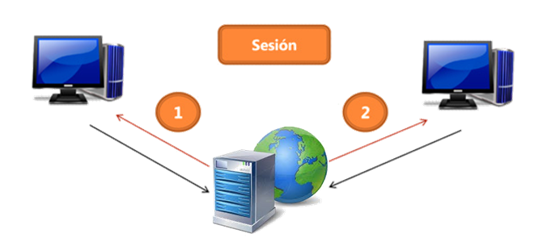
Autenticación - Sesiones

Slide 24
Autenticación - Sesiones
Una sesión es un mecanismo que permite que una aplicación asocie información con un cliente y que ésta se pueda recuperar con cada petición que hace el cliente.
Normalmente esta información se almacena en archivos dentro de una carpeta del servidor (donde se guardan las variables de sesión y sus respectivos valores).
Las sesiones sólo las puede crear y modificar el servidor. Toda la información de la sesión, se almacena en el servidor.
Si no se finaliza, la sesión se mantiene hasta que el usuario cierra el navegador.
Una sesión (al igual que una cookie) crea un archivo (donde se guardarán los datos).

Slide 25
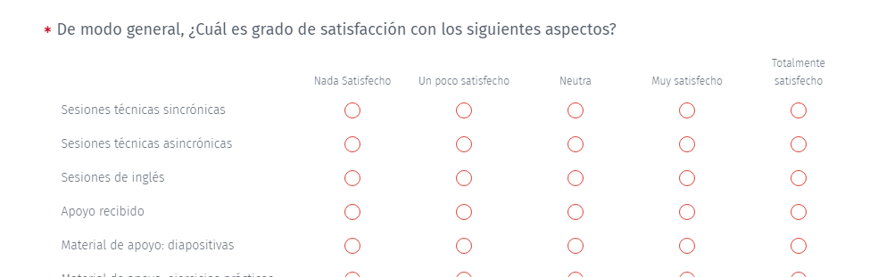
Seguimiento Habilidades Digitales en Programación
Completa la siguiente encuesta para darnos retroalimentación sobre esta semana ▼▼▼
https://www.questionpro.com/t/ALw8TZlxOJ

Slide 26


